Slide 1
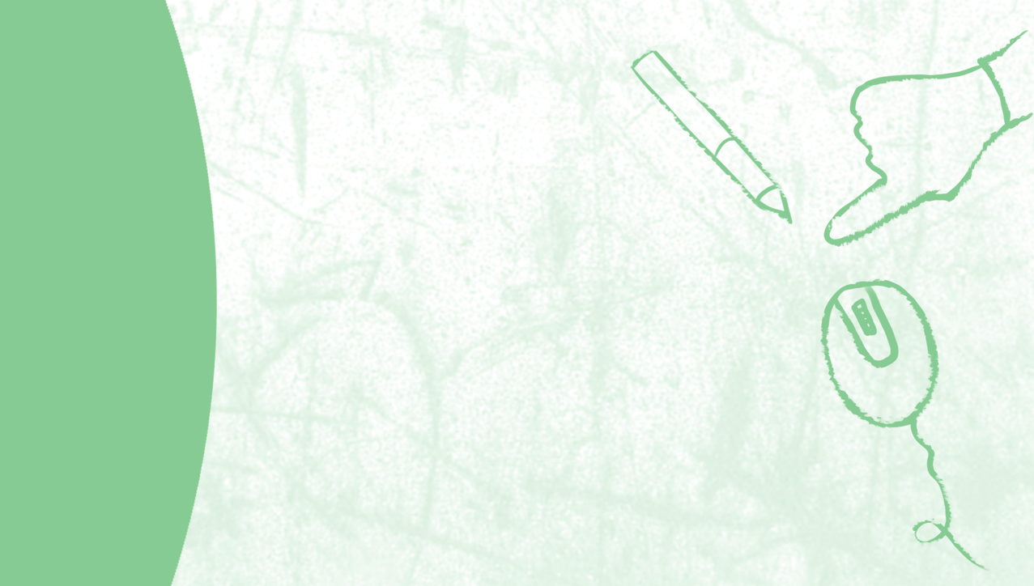

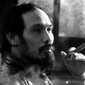
Chủ đề 1: Kết nối bạn bè
Chân dung bạn em (2 tiết)
Đặng Thiện Chân

Slide 2




Nội dung bài học
Hoạt động
Khám phá
Thảo luận
Sáng tạo
Vận dụng

Slide 3
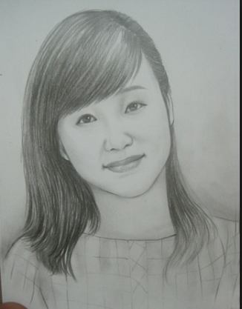
Khám phá
Quan sát và trả lời câu hỏi
Vẽ ai? Biểu cảm khuôn mặt
Loại chân dung
Trạng thái tình cảm
Bố cục, đường nét, màu sắc
Đặc điểm khuôn mặt và lứa tuổi
Cảm nhận chung

Slide 4
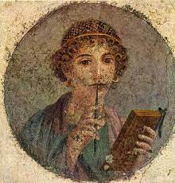
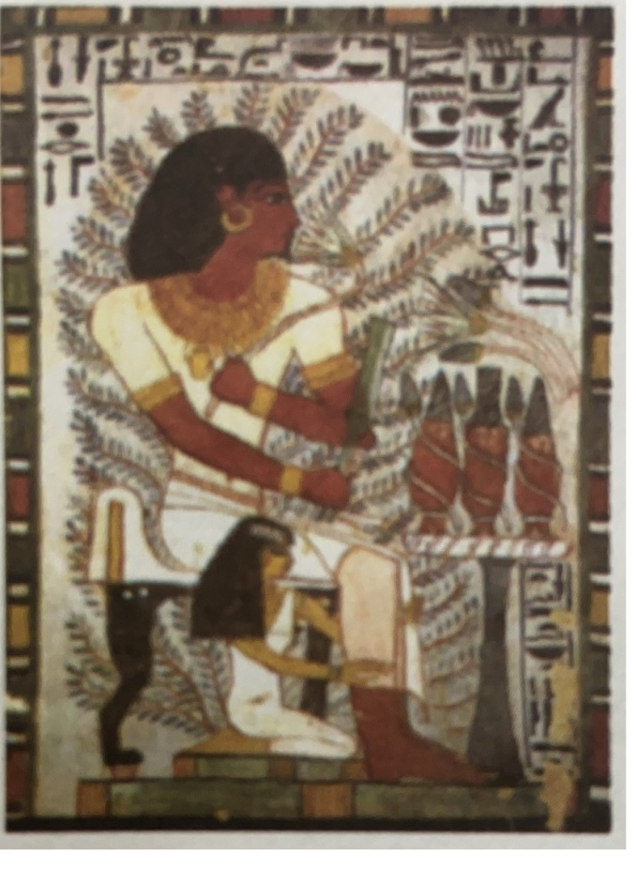
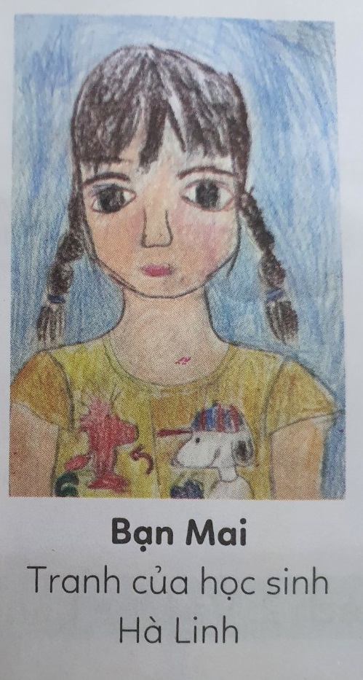
CHỦ ĐỀ: KẾT NỐI BẠN BÈ
Chân dung trong nghệ thuật La mã cổ đại
Chân dung trong nghệ thuật Ai Cập cổ đại

Slide 5
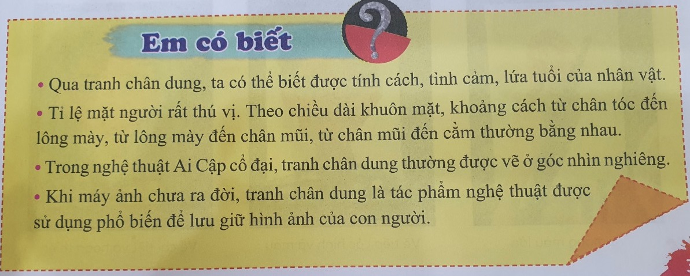

Slide 6
Sáng tạo
Ý tưởng
1
2
3
Chọn đặc điểm điển hình của bạn để thể hiện
Chọn bạn để làm mẫu vẽ chân dung
Xác định phương pháp thực hành

Slide 7
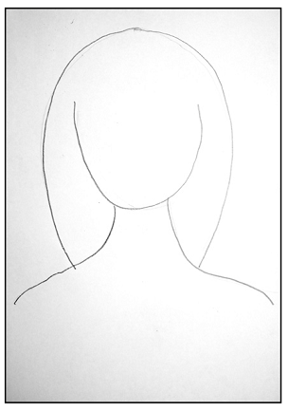
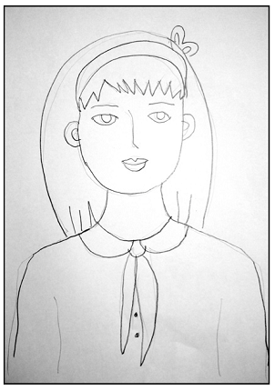
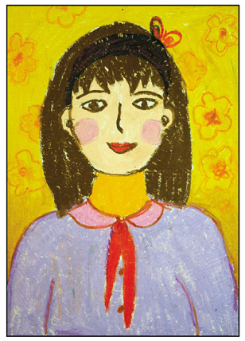
Sáng tạo
Thực hành
Cách 1: Vẽ hình bằng nét
Tìm bố cục
và vẽ phác hình
Vẽ chi tiết
Vẽ màu
và hoàn thiện

Slide 8
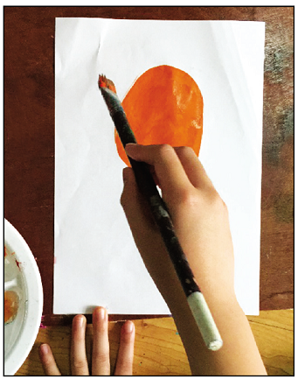
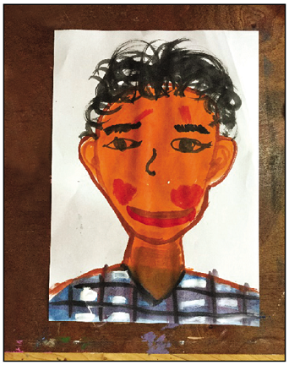
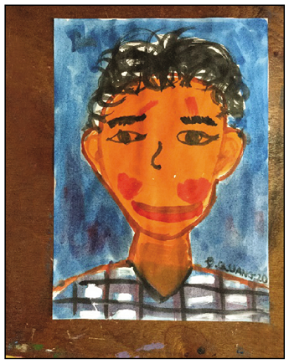
Sáng tạo
Thực hành
Cách 2: Vẽ bằng mảng màu
Vẽ mảng
màu lớn
Vẽ các hình mảng tạo hình
Vẽ thêm
các chi tiết

Slide 9
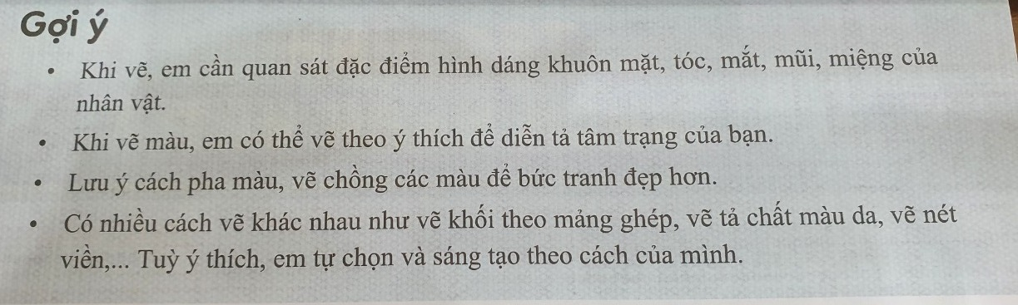

Slide 10
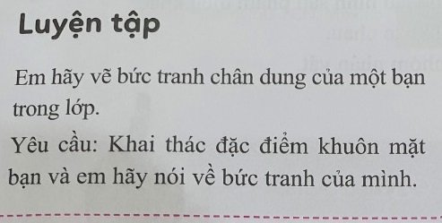

Slide 11

Thảo luận
Trưng bày sản phẩm và chia sẻ
Bố cục, đường nét, màu sắc trong tranh
Đặc điểm, trạng thái cảm xúc của nhân vật trong tranh.
Em thích tranh của bạn nào: Vì sao?

Slide 12
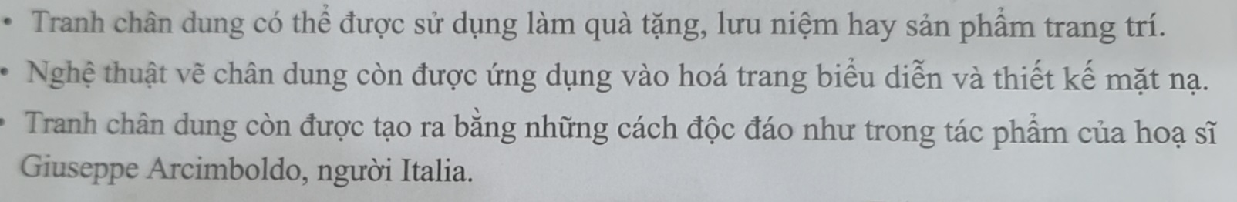
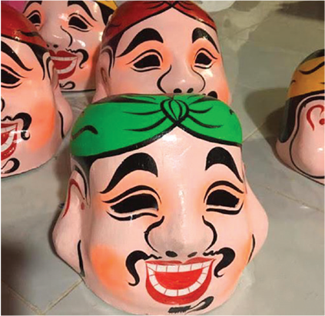
Vận dụng

Slide 13
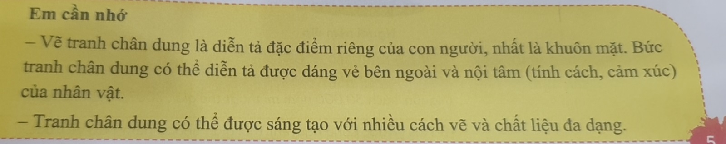

Slide 14
Dặn dò
Xem trước bài 2: Tạo hình nhóm nhân vật
Chuẩn bị đồ dùng: Giấy bạc, giấy bọc thức ăn, giấy thường; Đất sét, đất nặn; kéo; dây thép nhỏ, băng dính.

